Slide 1


Slide 2
Ημέρες Μαθηματικών 2015
4^{η} Διοργάνωση
Από την Ημέρα στις Ημέρες…
Το σχολείο μας κινήθηκε στους ρυθμούς των Θετικών Επιστημών με διαθεματική προσέγγιση για ένα ολόκληρο τριήμερο

Slide 3


Slide 4
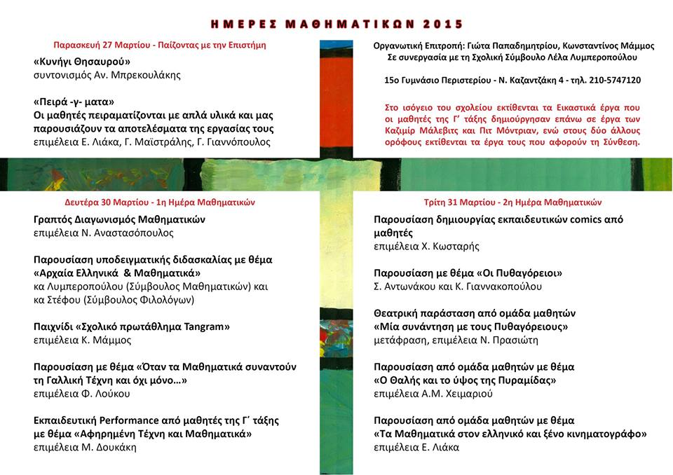

Slide 5
ΠΕΙΡΑ-Γ’-ΜΑΤΑ
Υπεύθυνοι: Ε. Λιάκα, Γ. Γιαννόπουλος, Γ. Μαϊστράλης
Πώς μπορώ να ξεφλουδίσω ένα αυγό χωρίς να το ακουμπήσω;
Με ποιο τρόπο σχηματίζονται οι κρύσταλλοι των πετρωμάτων;
Πώς γίνεται να εξαφανίσω ένα ποτήρι;
Φουσκώνουν τα μπαλόνια μέσα σε ένα μπουκάλι ανάποδα;
Αυτά και άλλα ερωτήματα απασχόλησαν τους μαθητές της Γ΄ τάξης του Γυμνασίου μας, που συμμετείχαν στα ΠΕΙΡΑ-Γ’-ΜΑΤΑ.

Slide 6


Slide 7

Κυνήγι θησαυρού
Υπεύθυνος:
Τ. Μπρεκουλάκης

Slide 8
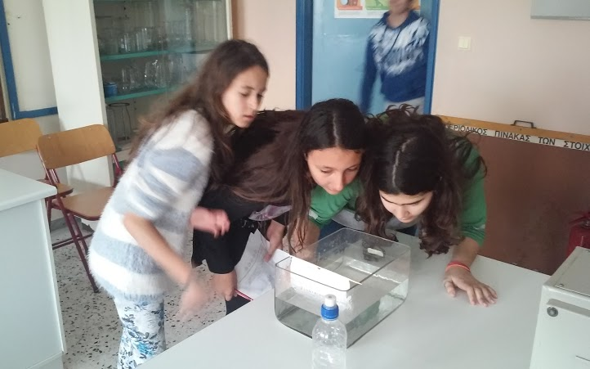
Τα παιδιά αναζήτησαν τον θησαυρό στο εργαστήριο Φυσικών Επιστημών, στην αίθουσα εικαστικών και στη βιβλιοθήκη, λύνοντας σταυρόλεξα, κάνοντας πείραμα κτλ.
Μαζί τους έπαιξαν και πολλοί καθηγητές

Slide 9
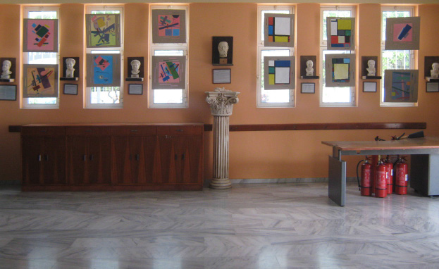
«Η Αφηρημένη Τέχνη και τα Μαθηματικά»
Υπεύθυνη : Μαρία Δουκάκη

Slide 10
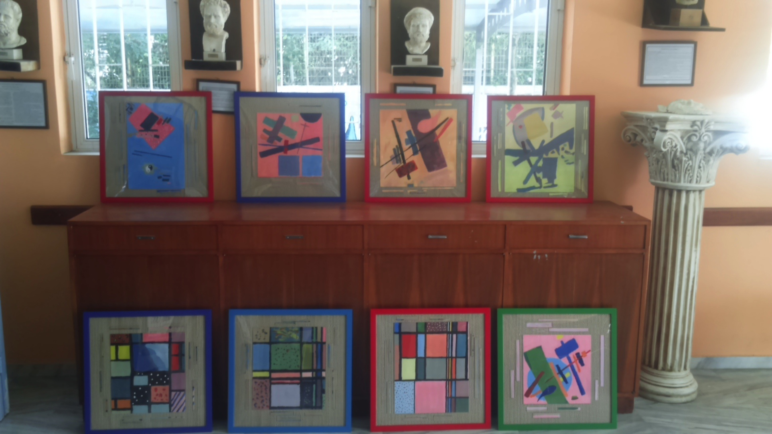
Η προσωρινή εικαστική παρέμβαση στον χώρο γίνεται μόνιμη

Slide 11
Εκπαιδευτική performance «Αφηρημένη Τέχνη και Μαθηματικά»
Τα παιδιά εργάστηκαν πάνω στα:
Ελεύθερα σχήματα με τονικές αντιθέσεις ή με αρμονία
Γεωμετρικά σχήματα με τονικές αντιθέσεις ή με αρμονία
Η φύση μέσα από τη γεωμετρία
Σημεία σε μια σύνθεση με ηρεμία και μια άλλη με ένταση
Ελεύθερη σύνθεση με σημεία και γραμμές
Πώς μπορούμε να δημιουργήσουμε αίσθηση του βάθους με αφηρημένα στοιχεία;
Η Ιστορία της Τέχνης έχει αποδείξει πως περισσότεροι κανόνες υπάρχουν στην Αφηρημένη Τέχνη παρά στην Παραστατική. Κι αυτό γιατί η Αφηρημένη Τέχνη θέλησε να παρουσιάσει τον αντικειμενικό κόσμο και όχι τον υποκειμενικό, όπως έκανε η τέχνη μέχρι τότε. Έτσι, βασίστηκε σε αρχές και νόμους που δανείστηκε από τα μαθηματικά και άλλες επιστήμες, αφού αυτοί οι νόμοι αποδεικνύουν τη λειτουργία του κόσμου μας.
Πιστεύεται λανθασμένα πως τα αφηρημένα έργα γίνονται εύκολα και από τον οποιοδήποτε. Αντίθετα, κρύβουν γνώση, πειραματισμούς, θεωρία και δουλειά

Slide 12
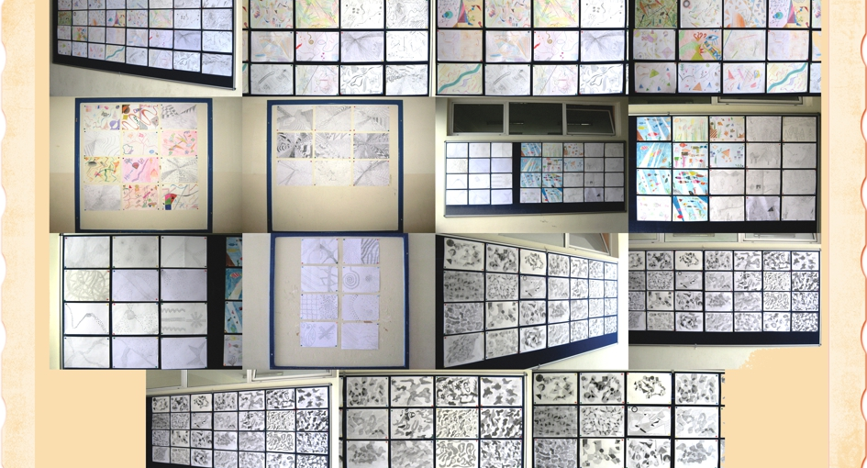

Slide 13
Μαθηματικός Διαγωνισμός
Επιμέλεια: Ν.Αναστασόπουλος
Ο σχεδιασμός και η ανάλυση των αποτελεσμάτων για έναν ενδογυμνασιακό μαθηματικό διαγωνισμό στο 15^{ο} Γυμνάσιο Περιστερίου
Μάμμος Κώστας, Αναστασόπουλος Νικόλαος , Λυμπεροπούλου Λέλα
O μαθηματικός διαγωνισμός που πραγματοποιείται στο πλαίσιο της Ημέρα Μαθηματικών. παρουσιάστηκε στο 1ο Πανελλήνιο Συνέδριο της Πανελλήνιας Ένωσης Σχολικών Συμβούλων, Κόρινθος, 23 και 24 Νοεμβρίου 2013.

Slide 14
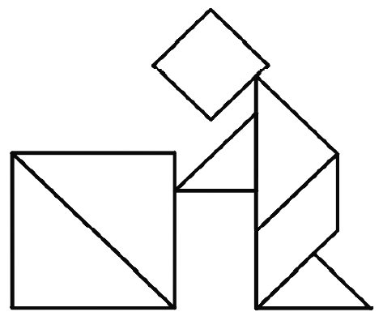
Παιχνίδι: Σχολικό Πρωτάθλημα Tangram
Επιμέλεια: Κ. Μάμμος

Slide 15

Καινοτόμος δράση
«Εκπαιδευτικά Κόμικς»
Υπεύθυνος : Χρ. Κωσταρής
Οι μαθητές εργάστηκαν ομαδικά και παρήγαγαν εκπαιδευτικά κόμικ
Σχέδιο ομάδας μαθητών για την τετραγωνική ρίζα

Slide 16
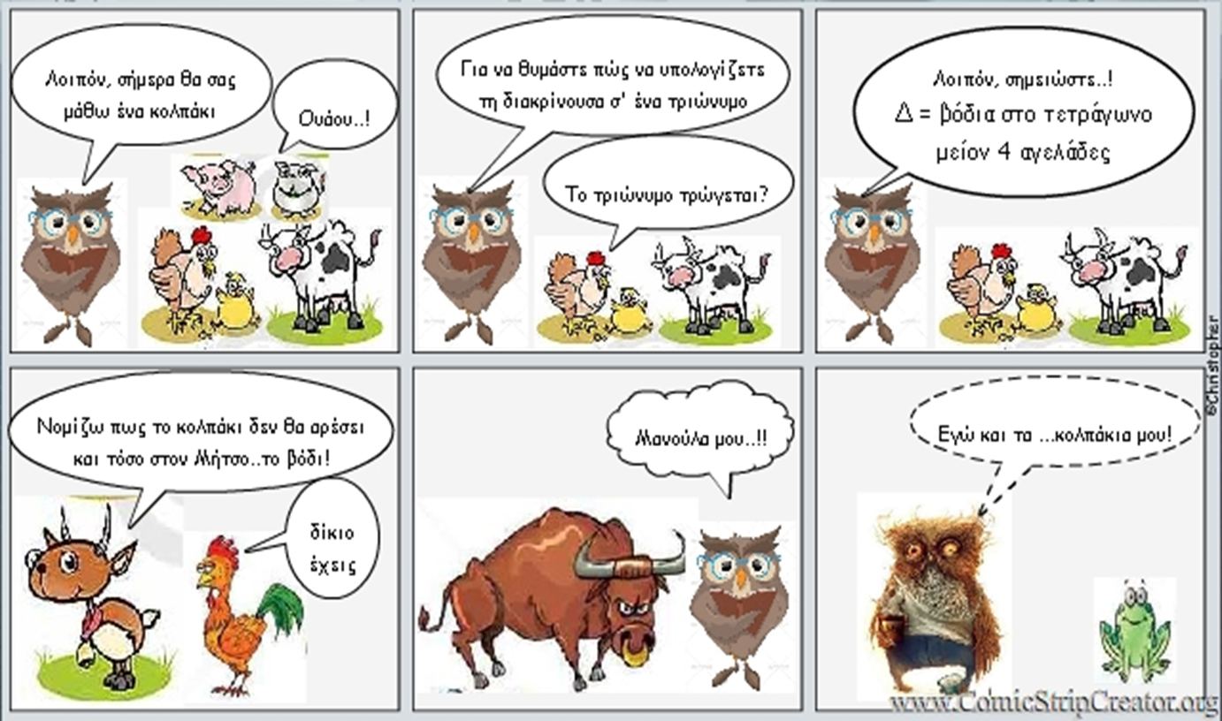
Σχέδιο ομάδας μαθητών για τη διακρίνουσα τριωνύμου

Slide 17
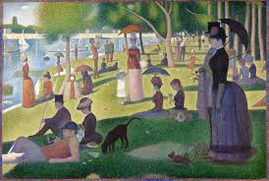
Όταν τα Μαθηματικά συναντούν τη γαλλική τέχνη και όχι μόνο…: ζωγραφική, αρχιτεκτονική, γάλλοι μαθηματικοί… επιμέλεια: Φ. Λούκου
Ζωγραφική
Το κίνημα του πουαντιγισμού βασίστηκε στην οπτική ανάμιξη των χρωμάτων. Τα χρώματα δεν αναμιγνύονται στην παλέτα, αλλά τοποθετούνται απευθείας στον καμβά κουκίδα-κουκίδα. Η ανάμιξη γίνεται στο μάτι του θεατή

Slide 18
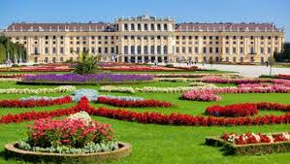
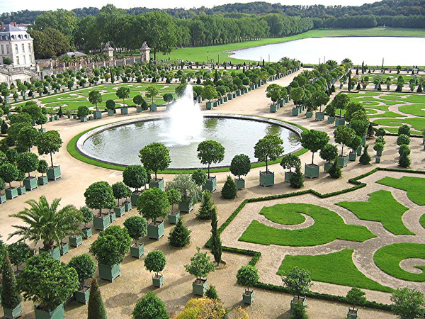
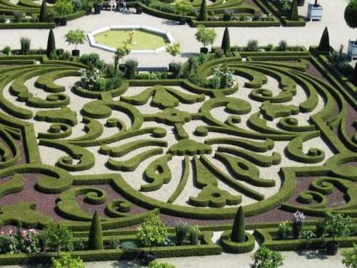
Αρχιτεκτονική
Οι Κήποι των Βερσαλλιών (1680), «υπακούουν» σε κανόνες συμμετρίας που στηρίζονται στις αρχές της γεωμετρίας

Slide 19
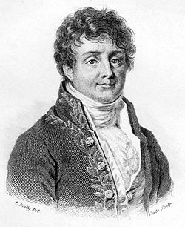
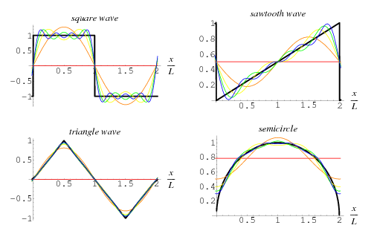
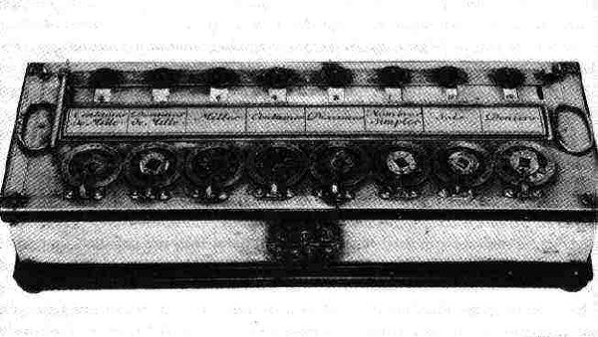
Γάλλοι μαθηματικοί
Ο Γάλλος μαθηματικός Πασκάλ ( 1623 - 1662) κατασκεύασε την αριθμομηχανή
Πασκαλίνα, που έκανε πρόσθεση και αφαίρεση
Fourier
series

Slide 20
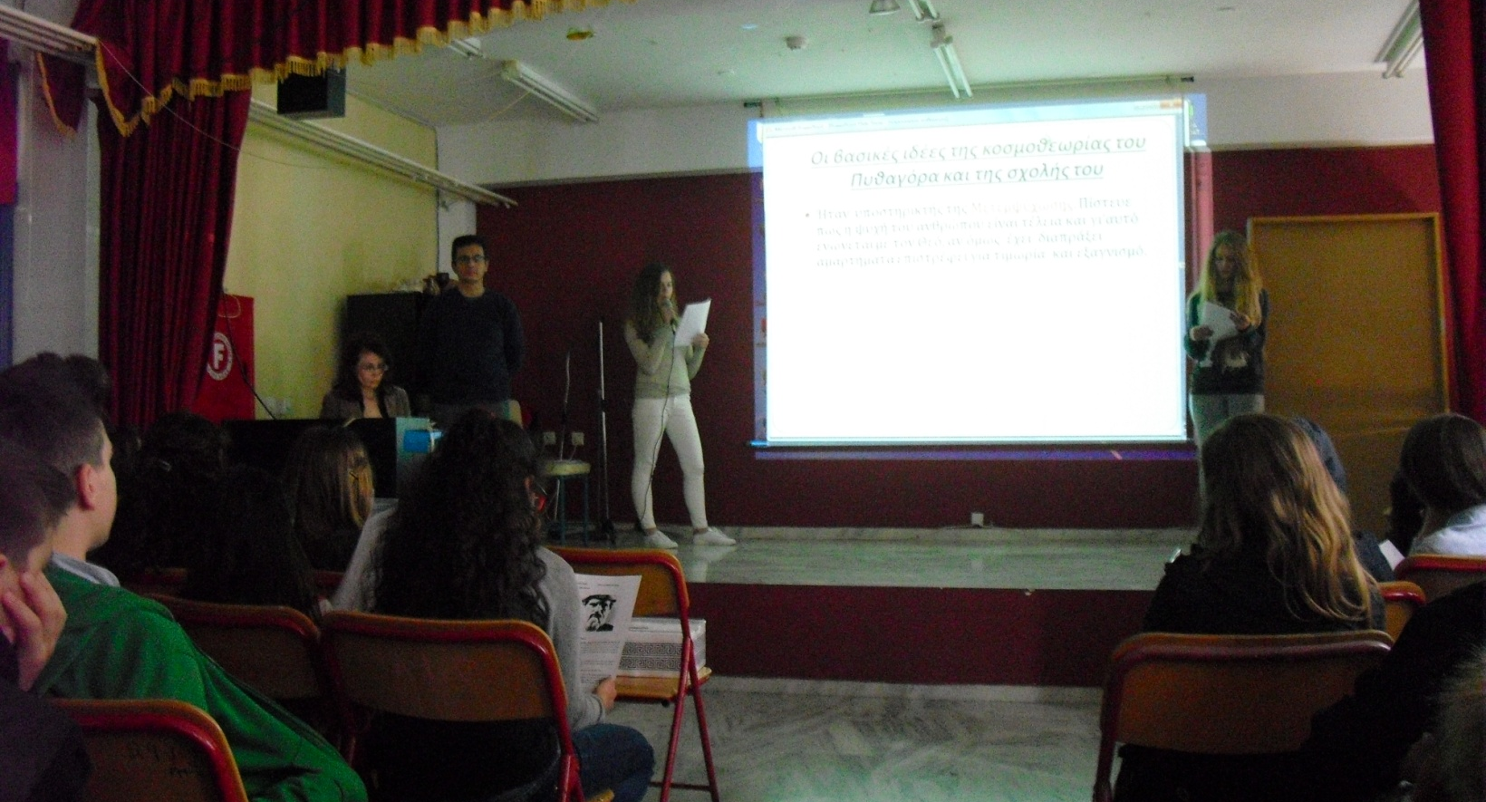
Λίγα Λόγια για τους Πυθαγόρειους
Επιμέλεια:Στ.Αντωνάκου, K. Γιαννακοπούλου

Slide 21
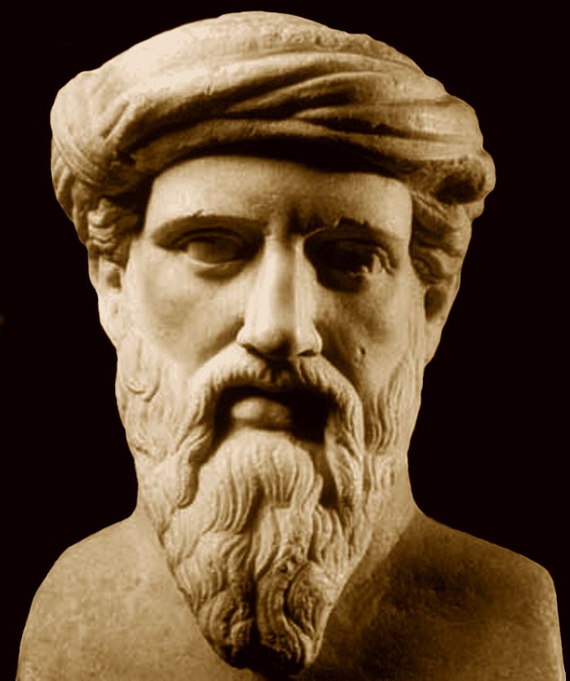
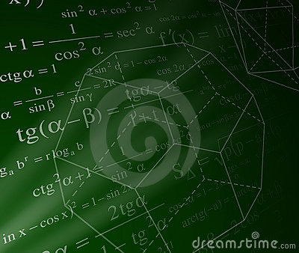
ΑΠΟΦΘΕΓΜΑΤΑ ΠΥΘΑΓΟΡΑ
«Διπλά βλέπουν όσοι έμαθαν γράμματα»
«Η αγραμματοσύνη είναι μάνα όλων των κακών»
«Η παιδεία μοιάζει με χρυσό στεφάνι, γιατί και αξία μεγάλη έχει και ωφέλεια πολύ μεγάλη προσφέρει

Slide 22

Η κούπα του δικαίου : Ήταν μια κούπα που έφτιαξε ο Πυθαγόρας για να πίνει με μέτρο κρασί. Εσωτερικά είχε μια γραμμή που όριζε ως που πρέπει να την γεμίσει κανείς .Μια στάλα παραπάνω και η κούπα θα άδειαζε όλο το κρασί της από μια κρυφή οπή στη βάση της .Το δίδαγμα: Όταν το όριο ξεπερνιέται δεν χάνονται μόνο όσα έχουν ξεπεράσει το όριο αλλά και όλα τα προηγούμενα που έχουν αποκτηθεί

Slide 23
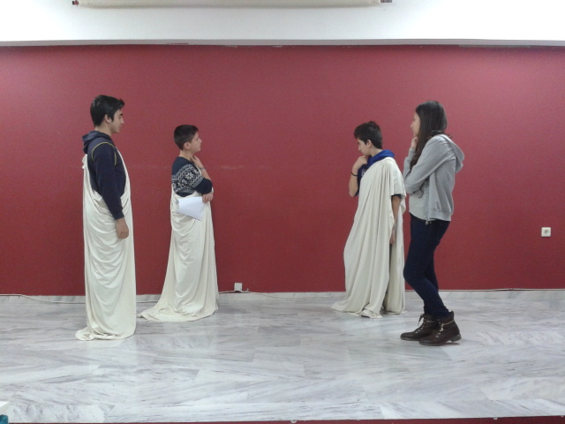
Θεατρικό έργο «Μια συνάντηση με τους Πυθαγόρειους»
Επιμέλεια: Ν. Πρασιώτη
Μια μαθήτρια ενός σύγχρονου σχολείου μεταφέρεται στο έτος 520 π.Χ. στη σχολή των Πυθαγορείων.
Μέσα από το Πυθαγόρειο Θεώρημα οι μαθητές διερευνούν τις σχέσεις μαθηματικών, ιστορίας,
φιλοσοφίας, μουσικής και διατροφής και ανακαλύπτουν τον μυστηριώδη κόσμο της Πυθαγόρειας Σχολής

Slide 24
ΕΝΑ ΑΠΟΣΠΑΣΜΑ ΑΠΟ ΤΟ ΕΡΓΟ
Ίππασος: Πιστεύουμε πως ολόκληρος ο κόσμος έχει δομηθεί πάνω στις σχέσεις των ρητών αριθμών, δηλαδή τις σχέσεις των αριθμών 1,2,3,4,5 κτλ.
Γεωργία : Tι!!;;;; Δε μιλάς σοβαρά! Μα υπάρχουν πολύ περισσότεροι αριθμοί, οι άρρητοι αριθμοί για παράδειγμα.
Ίππασος: Άρρητοι; Μπορείς να μου το αποδείξεις;
Γεωργία : Ναι βέβαια. Εεμμ, μισό λεπτό, πρέπει πρώτα να σκεφτώ. (βηματίζει πάνω κάτω) Ναι, τώρα το’χω. Να μου ορίσεις το μήκος της υποτείνουσας, όταν οι κάθετες έχουν μήκος 1 cm η κάθε μία.
Ίππασος: Κανένα πρόβλημα! (αρχίζει να λογαριάζει, κολλάει ξαφνικά) Ω! x²=2
Γεωργία : Ναι, τότε έχουμε x= √2
Ίππασος: Ρίζα; Mα αυτό δεν είναι αριθμός!
Γεωργία : (πειστικά) Και βέβαια είναι! Είναι άρρητος αριθμός!
Ίππασος: (έκπληκτος) Ναι, το βλέπω. (ταραγμένος) Δάσκαλε, Δάσκαλε!! Ελάτε γρήγορα! Η πίστη μας, η θεωρία μας , η ξένη κατέρριψε τη θεωρία μας!
Οι Πυθαγόρειοι ορμούν αναστατωμένοι στη σκηνή.
Πυθαγόρειοι: Ti; Ω θεοί! Τι καταστροφή! Η θεωρία μας!
Πυθαγόρας: Τι ακούω εκεί; Άρρητοι αριθμοί; Ω Θεέ! Η πίστη μας καταστράφηκε!
Ο Πυθαγόρας λιποθυμά και ο μάγειρας τον πιάνει.
Η αυλαία κλείνει.

Slide 25
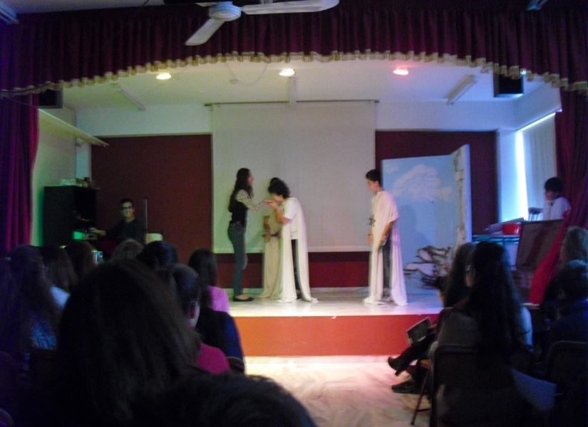

Slide 26

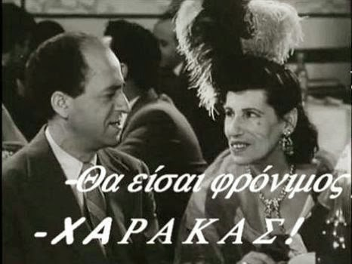
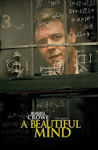

Τα μαθηματικά στον ελληνικό και ξένο κινηματογράφο
Μπορούν τα μαθηματικά να συνδυαστούν με την ψυχαγωγία;
Επιμέλεια: Ε. Λιάκα

